Slide 1
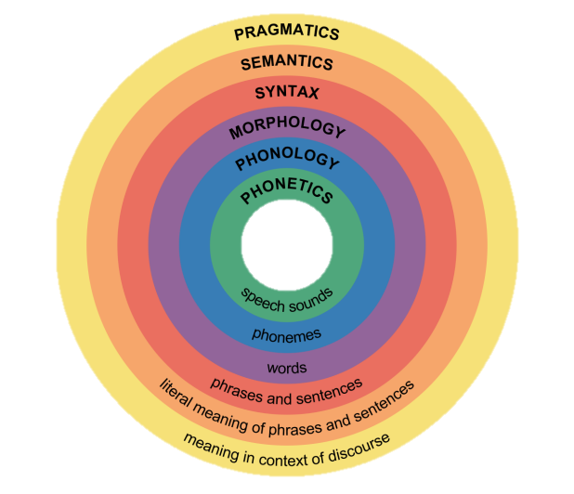
Semantikk (og litt pragmatikk)

Slide 2
Hva er semantikk?
Studiet av betydning slik det utrykkes gjennom språk
Kunnskap om betyding- hva betyr ord og setninger?
Ser ikke på hvordan konteksten bidrar til meningsinnholdet, slik som i pragmatikk
Leksikal semantikk: Betydningen av ord
Setningssemantikk: Betydningen av setninger

Slide 3
Ord og setninger kan:
Setninger kan:
Ha flere betydninger:
Pære 🍐 💡?
Jeg slo Ola med Boka
Ha de samme betydningene:
Sofa vs. couch
Jeg drepte noen vs. Noen ble drept av meg
Ha sannhetsbetingelser:
Alle barn er yngre enn voksne
Medføre at en annen setning er sann eller usann («Entailment»):
A: Dronningen drepte kongen
B: Kongen er død
A medfører B

Slide 4
Leksikale relasjoner
Beskriver et ords betydning ved å beskrive hvordan det forholder seg til andre ords betydning.
Homonymi
Ord som har samme uttale eller skrivemåte, men ulik betydning
Merke (verb) vs. Merke (subst.)
Bli vs. Blid
Pære💡 vs. Pære🍐
Polysemi
Flere betydninger men betydningene
er relaterte.
Stjerne 🌟 vs. Stjerne 🕺
Kan vise til et himmelegeme eller en
berømt person. Beslektede betydninger.
Samme ortografi, ulik ordklasse
Ulik ortografi og ordklasse
Samme ortografi og ordklasse

Slide 5
Meronymi
Relasjon mellom del og helhet
En finger☝️ er en del av en hånd🖐
Hyponymi
Et hyponym inkluderer betydningen til et mer
generelt ord
Hund, katt er hyponymer av hypernymet dyr.
Antonymi
Motsatt betydning
Enkle antonymer
Død/levende
Gradérbare antonymer
Gammel/ung
Synonymi
Ulike ortografiske ord, men med samme
eller veldig lik betydning
Bra vs. God

Slide 6
Semantiske Roller
Aspekt ved setningsbetydning: Hvilke roller de forskjellige deltagerne har
Ole følte seg dårlig. Elise trøstet ham med mat.
Experiencer
Er bevisst på handlingen eller tilstanden,
men har ikke kontroll over den
Pasient
Entiteten som påvirkes av en handling,
gjennomgår ofte en forandring.
Agent
Den som setter i gang en handling,
i stand til å handle med viten og vilje
Instrument
middelet som gjør at en handling kan utføres
eller finner sted

Slide 7
Flere semantiske roller
Theme
Entiteten som blir beveget av en handling eller
hvis beliggenhet beskrives
IFI ligger ved Forskningsparken
Goal
Entiteten som noe beveger seg mot
Hun leverte eksamen til sensoren
Beneficiary
Entitet som en handling utføres for
Jeg handlet for bestemoren min
Source
Entiteten som noe beveger seg fra
Jeg fikk svaret fra en venn

Slide 8
Semantikk i språkteknologi
Hva slags oppgaver kan løses innen semantikk med språkteknologi?

Slide 9
Tre språkteknologiske felt/oppgaver for hvert nivå innen betydning:
Ord: Word Sense Disambiguation (WSD)
Fraser: Named Entity Recognition (NER)
Setninger: Semantic Role Labeling (SRL)

Slide 10
WSD (betydningsdisambiguering)
Disambiguering: Analyse av flertydighet
Gitt en setning med et spesifikt målord og en liste med betydninger, angi korrekt betydning for målordet i setningen
«Jeg dro til en bank i dag»
✅ Bank: substantiv, forretningsinstitusjon
❌ Bank: substantiv, banking, pryl
❌ Bank: verb, å banke (på)
Klassifisering basert på et annotert datasett

Slide 11
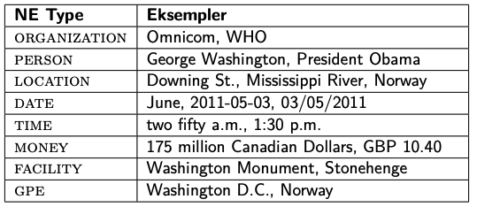
Named Entity Recognition (NER)
Automatisk gjenkjenning og kategorisering av navngitte entiteter
PERSON
GPE
ORG
Jonas Gahr Støre er statsminister i Norge, og sitter på Stortinget

Slide 12
Semantic Role Labeling (SRL)
Gitt et predikat i en setning, finn dets semantiske roller
[arg0 Læreren] leste [arg1 en bok]
[arg1 Boka] ble lest av [arg0 læreren]
Læreren er alltid agent og boka er alltid instrument

Slide 13
Disse oppgavene har noe til felles: Veiledet klassifisering
Maskinen får se ferdigannotert data (treningsdata) før den klassifiserer på egenhånd
Bruker trekk for å representere treningsdataen:
Ord
Lemma
ordklasse
NE-klasse
Syntaktisk kategori
..osv..
Ikke-veiledet klassifisering: Maskinen finner mønster uten forhåndsannotert data

Slide 14
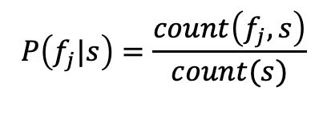
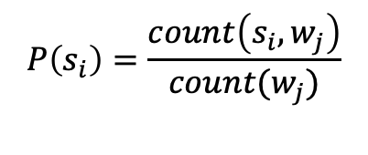
Naive Bayes-klassifisering
Populær metode for klassifisering innenfor WSD (men også innen mye annet)
Bruker informasjon om ord i konteksten for disambiguering av betydning
1. Prior-sannsynlighet for betydningen P(s)
2. Sannsynlighet for individuelle trekk P(fj|s)
$$P\left(s_{i}\right)=\frac{count\left(s_{i}, w_{j}\right)}{count(w_{j})}$$
$$P\left(f_{j}|s\right)=\frac{count\left(f_{j},s\right)}{count(s)}$$

Slide 15
BIO-klassifisering
Metode for klassifisering innenfor NER. Ord-for-ord klassifisering.
B: begynnelsen av egennavn, I: Innenfor egennavn, O: Utenfor (outside) egennavn
B_PERS
I_PERS
I_PERS
O
O
O
B_GPE
O
O
O
B_ORG
Jonas Gahr Støre er statsminister i Norge og sitter på Stortinget

Slide 16
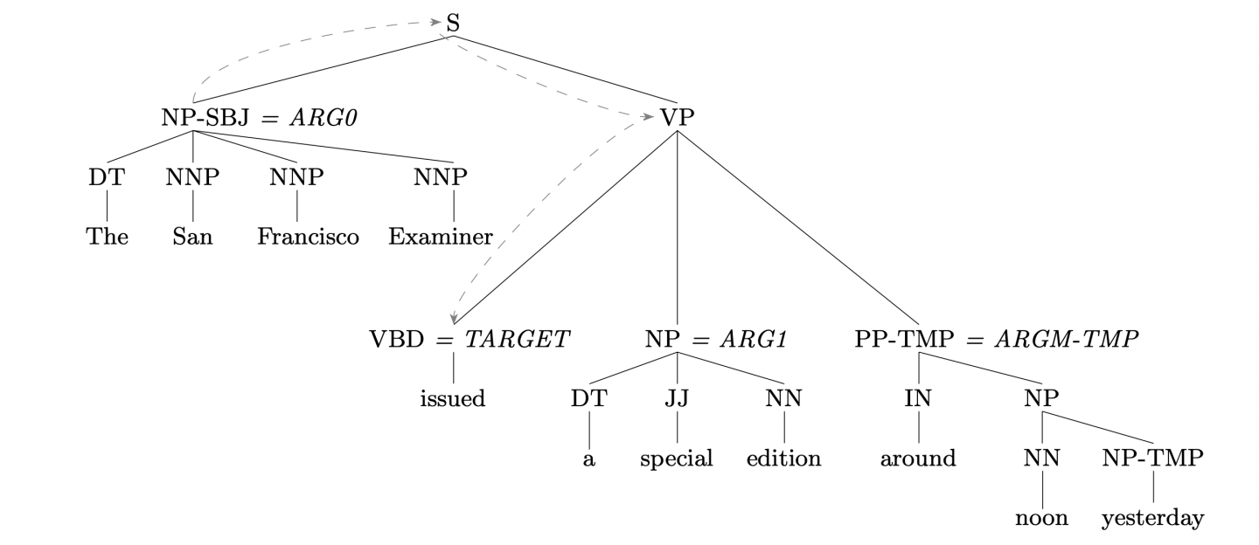
Syntaktisk analyse
Metode for klassifisering innenfor SRL
Klassifiserer noder (konstituenter) i det syntaktiske treet

